Slide 1
MATERIALES ALTERNATIVOS

Slide 2
¿QUÉS SON?
Los materiales alternativos son aquellos materiales que reemplazan a los convencionales, muchas veces este tipo de herramientas son más baratos y de fácil elaboración cumpliendo el mismo objetivo que uno original. Incluso se pueden utilizar elementos naturales sacados de la propia naturaleza (horquetas, tacuaras para el lanzamiento de jabalina, entre otros)

Slide 3
¿Por qué utilizar materiales alternativos?
Los materiales alternativos son muy útiles para que nuestras clases no caigan en la monotonía, haciendo que sean más creativas, motivadoras y proporcionarle al estudiante enseñanza de otros deportes ayudando al mismo en su desarrollo en general, ya que tendrá nuevas experiencias motrices
Muchas veces en los liceos donde trabajamos, no siempre encontraremos la facilidad de contar con materiales variados y en buen estado, o simplemente no hay, siendo así estos tipos de materiales son una opción
Son fáciles de adquirir y en todo caso más baratos, además puede llegar a ser igual o mejor que el material convencional, y de esta manera, conseguir una mayor motivación en nuestros alumnos, sobre todo porque podemos tener un número importante de materiales por clase
Muchos materiales pueden ser elaborados por los alumnos incluso con elementos que puedan tener en la propia casa, despertando en ellos la creatividad

Slide 4
EJEMPLOS DE MATERIALES ALTERNATIVOS
Bala (lanzamiento de bala)
Martillo (lanzamiento de martillo)
Vórtex (lanzamiento de jabalina)
Deportes colectivos
Botellas (conos)
Paletas hechas con
Stick ( palos de hóckey) con
Pelotitas hechas con medias
Tacos de salida baja.
Vallas (carreras con vallas)
Botellas con arena usadas como pesas
Palos de madera utilizados como testigo o testimonio en posta

Slide 5
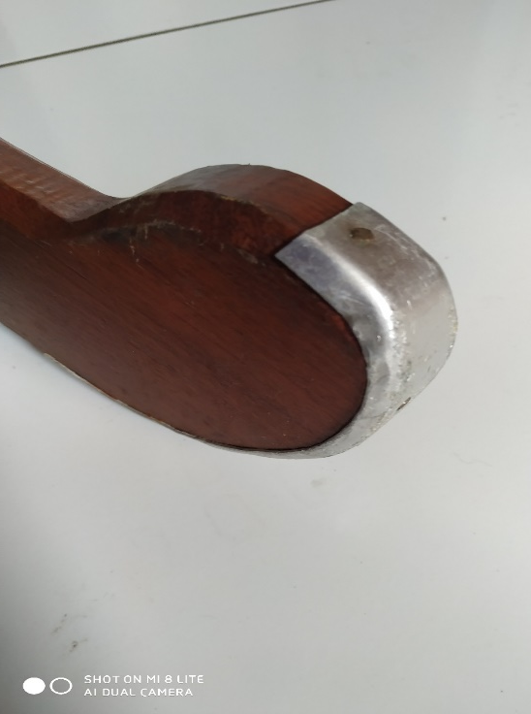
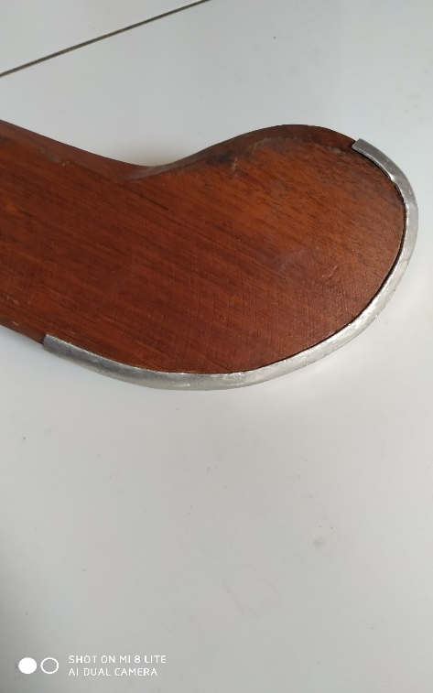
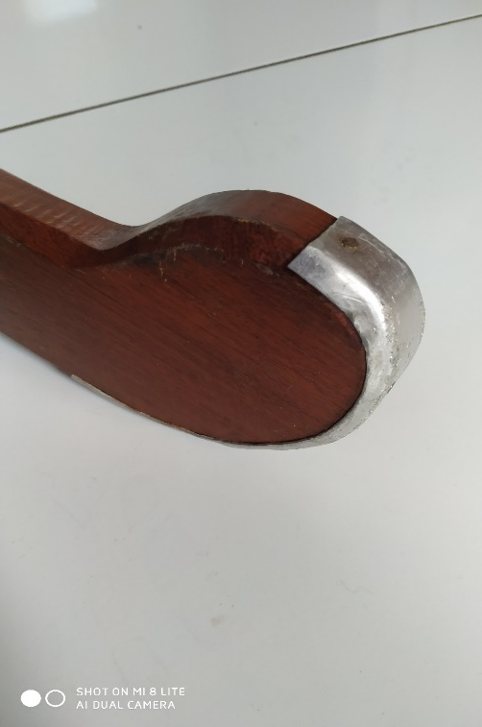
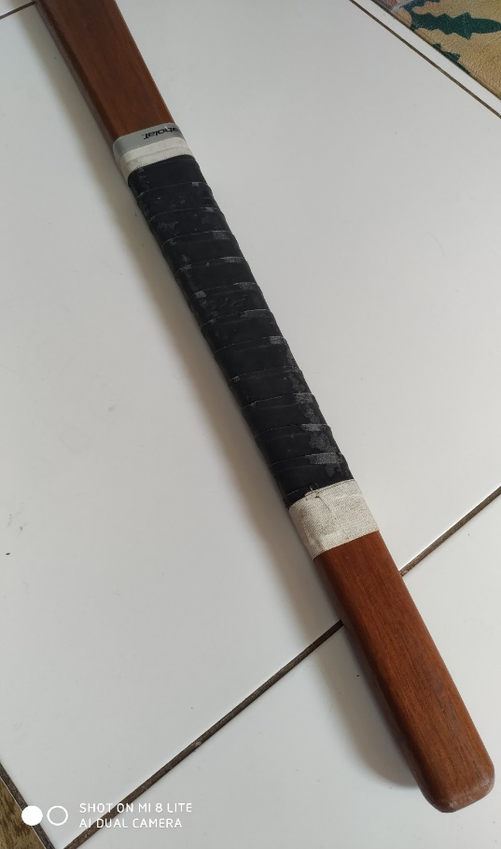
STICK O PALOS DE HOCKEY

Slide 6
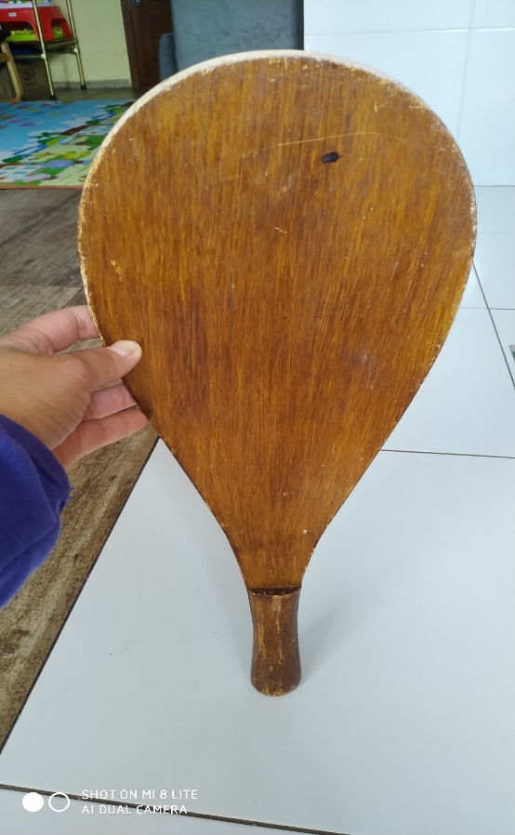
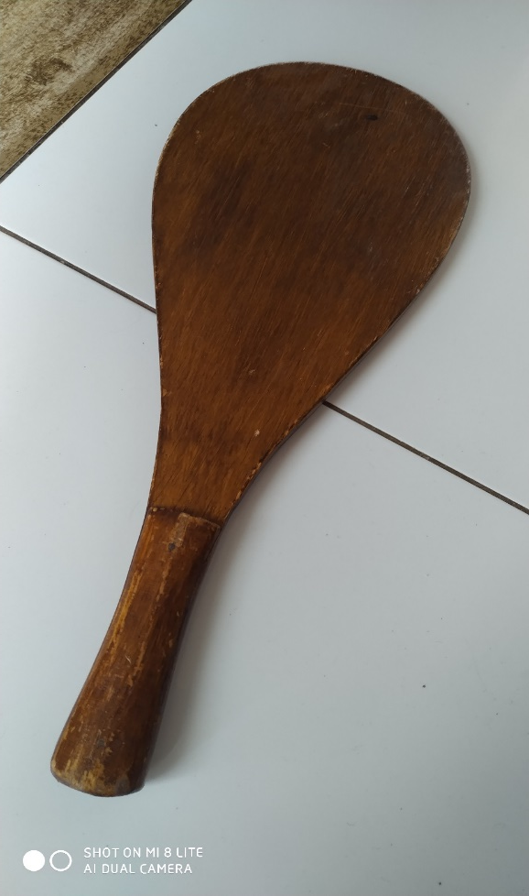
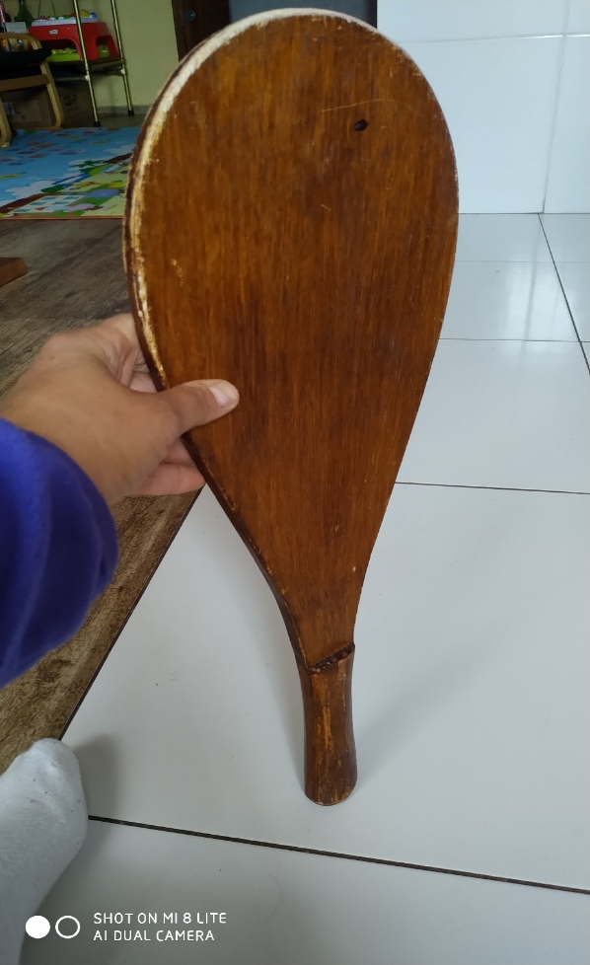
PALETAS

Slide 7
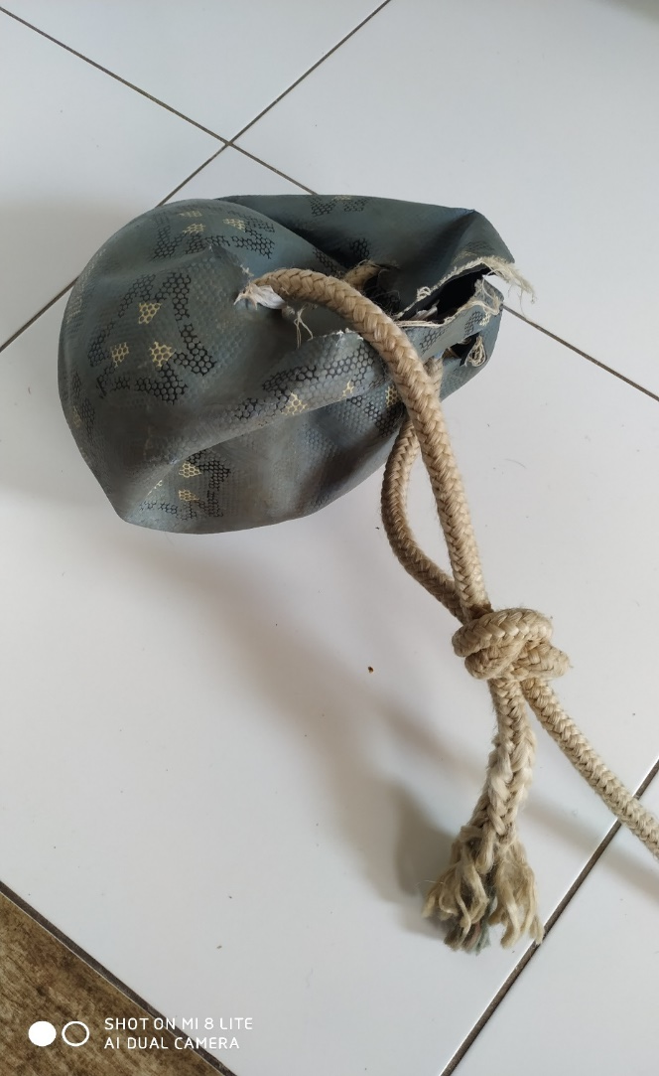
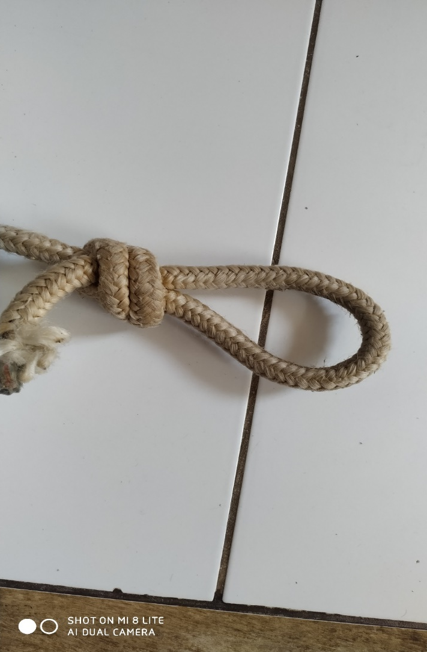
MARTILLOS

Slide 8
Vórtex

Slide 9
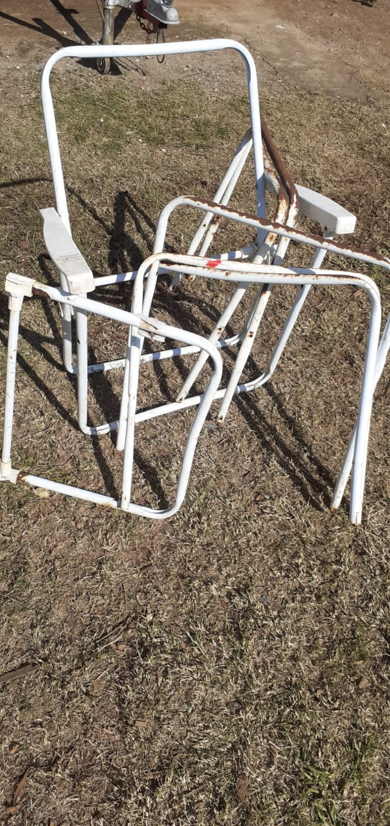
VALLAS

Slide 10
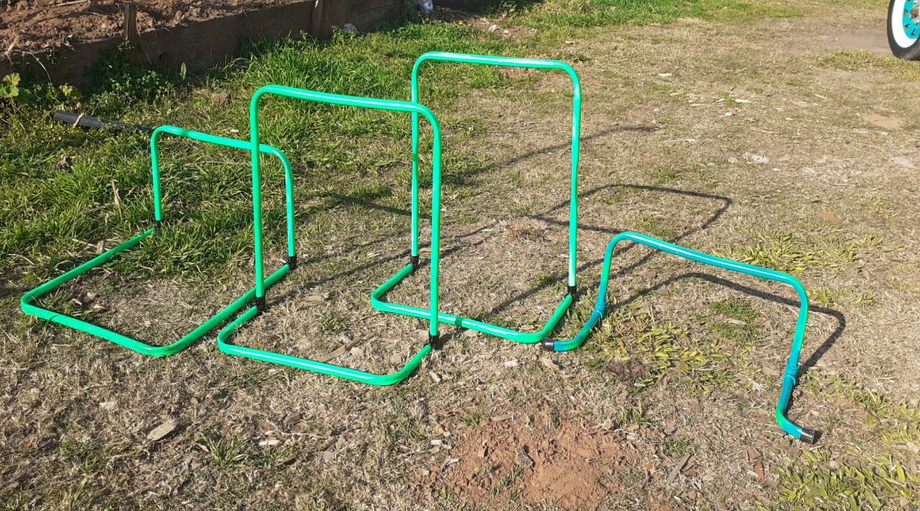
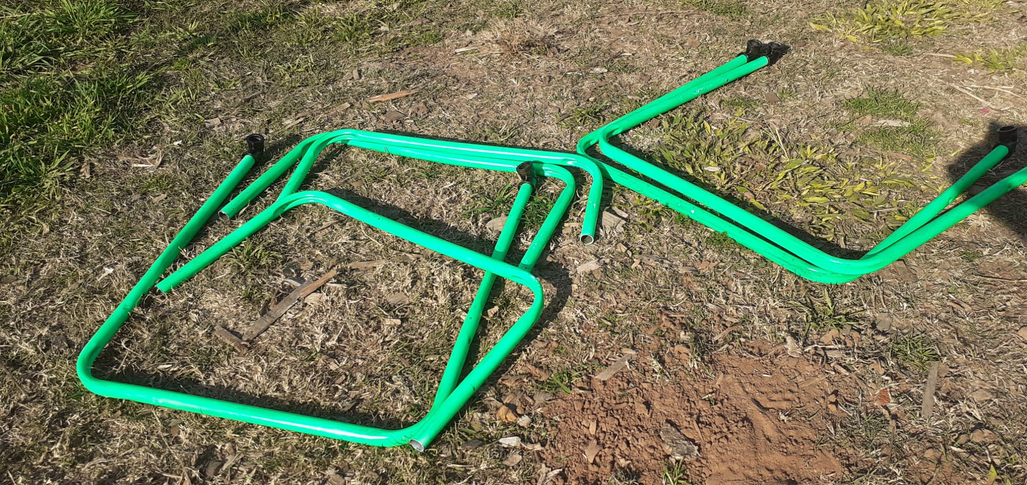
VALLAS

Slide 11
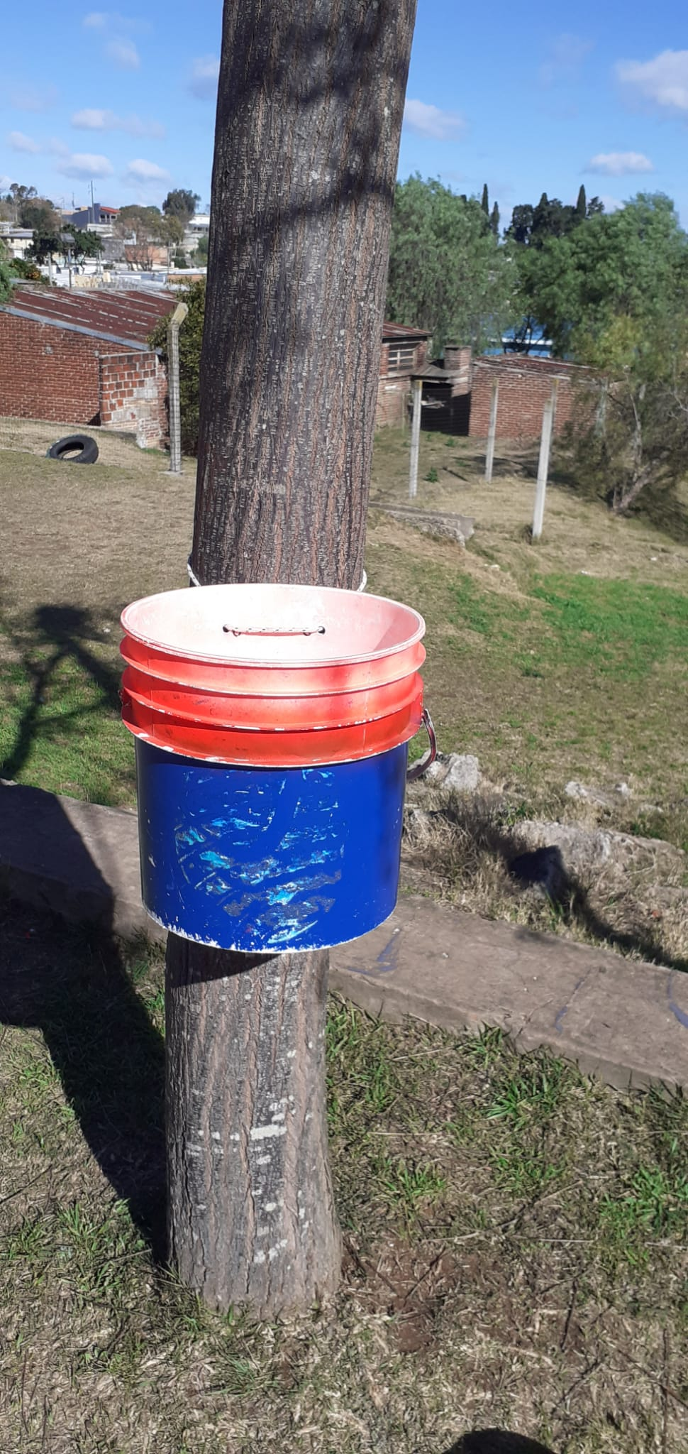
ARO DE BÁSQUETBOL

Slide 12
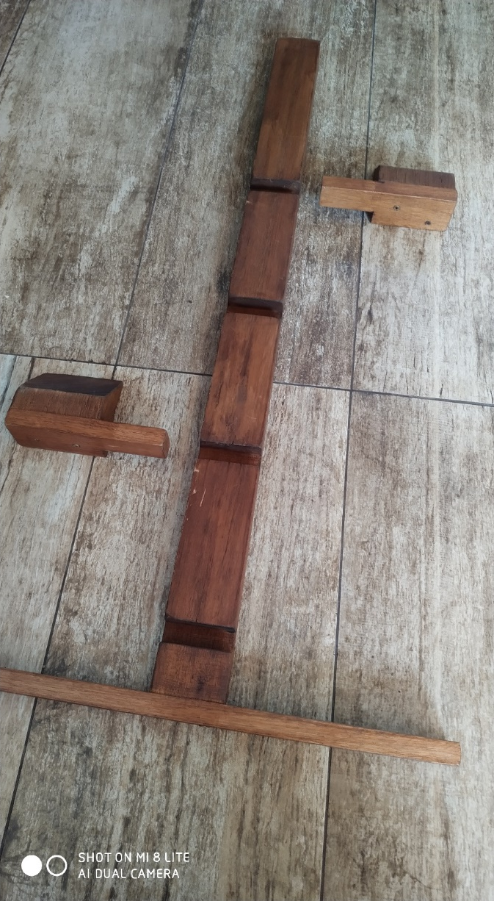
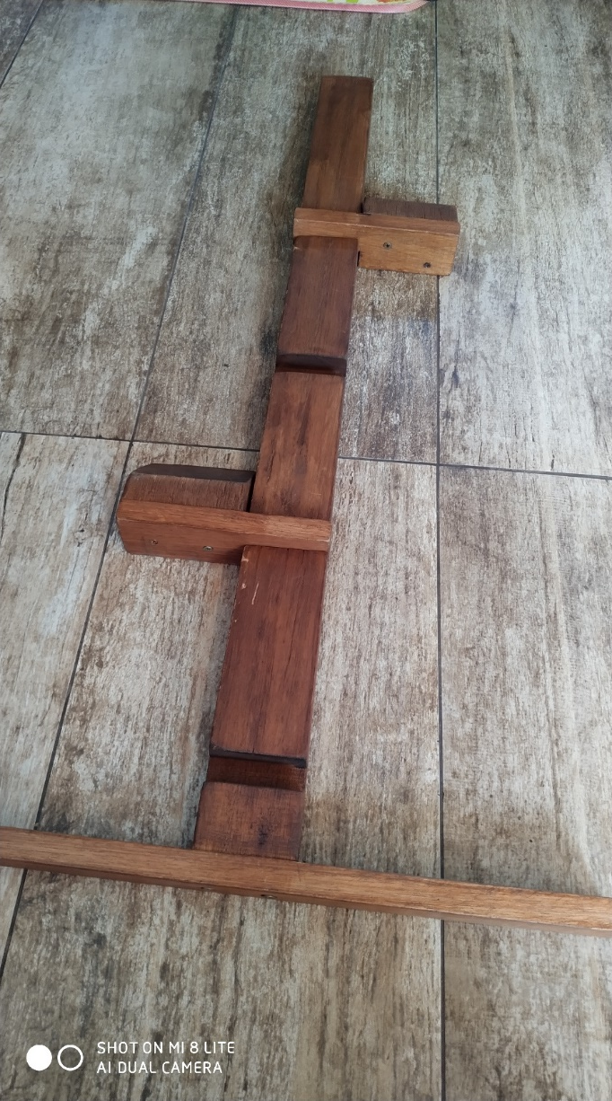
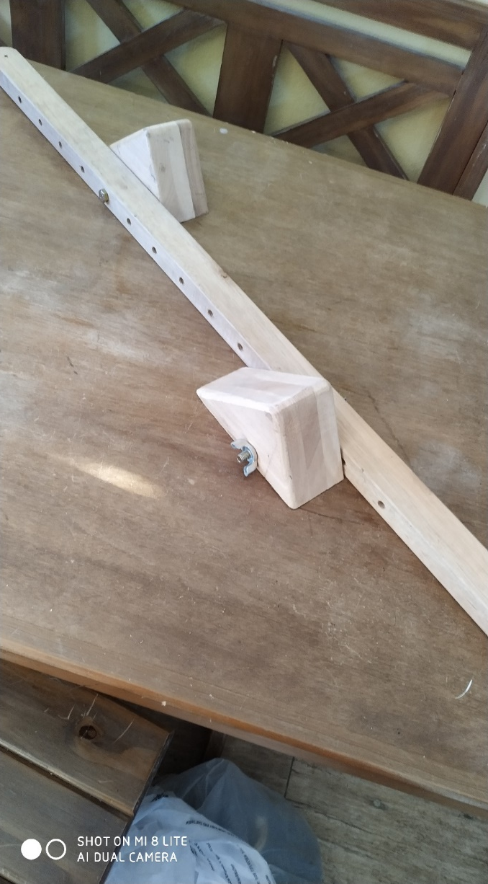
TACOS PARA CARRERAS

Slide 13
Testigo o testimonio

Slide 14
CONOS

Slide 15
Botellas de 600 ml con arena

Slide 16
ELABORACIÓN DE UN MATERIAL PARTE 1

Slide 17
ELABORACIÓN DE UN MATERIAL PARTE 2

Slide 18
BALA

Slide 19
METODOLOGÍA PARTE 1

Slide 20
METODOLOGÍA PARTE 2

Slide 21
METODOLOGÍA PARTE 3

